Slide 1
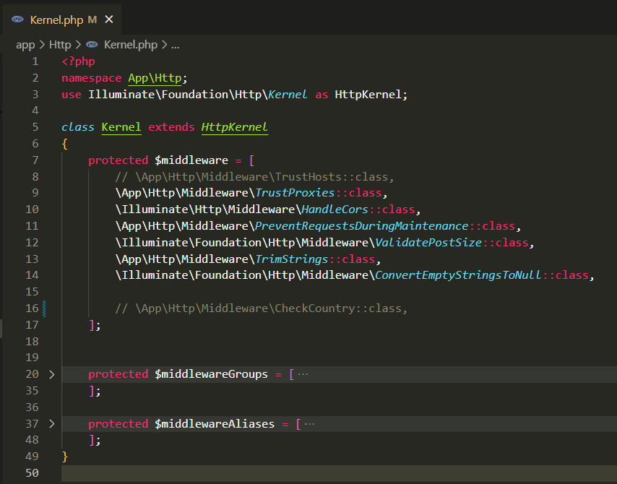
Bu dərsə başlamadan əvvəl CheckCountry middleware -ni, commentə alırıq. Yəni qapadırıq lazım olmadığı üçün.

Slide 2
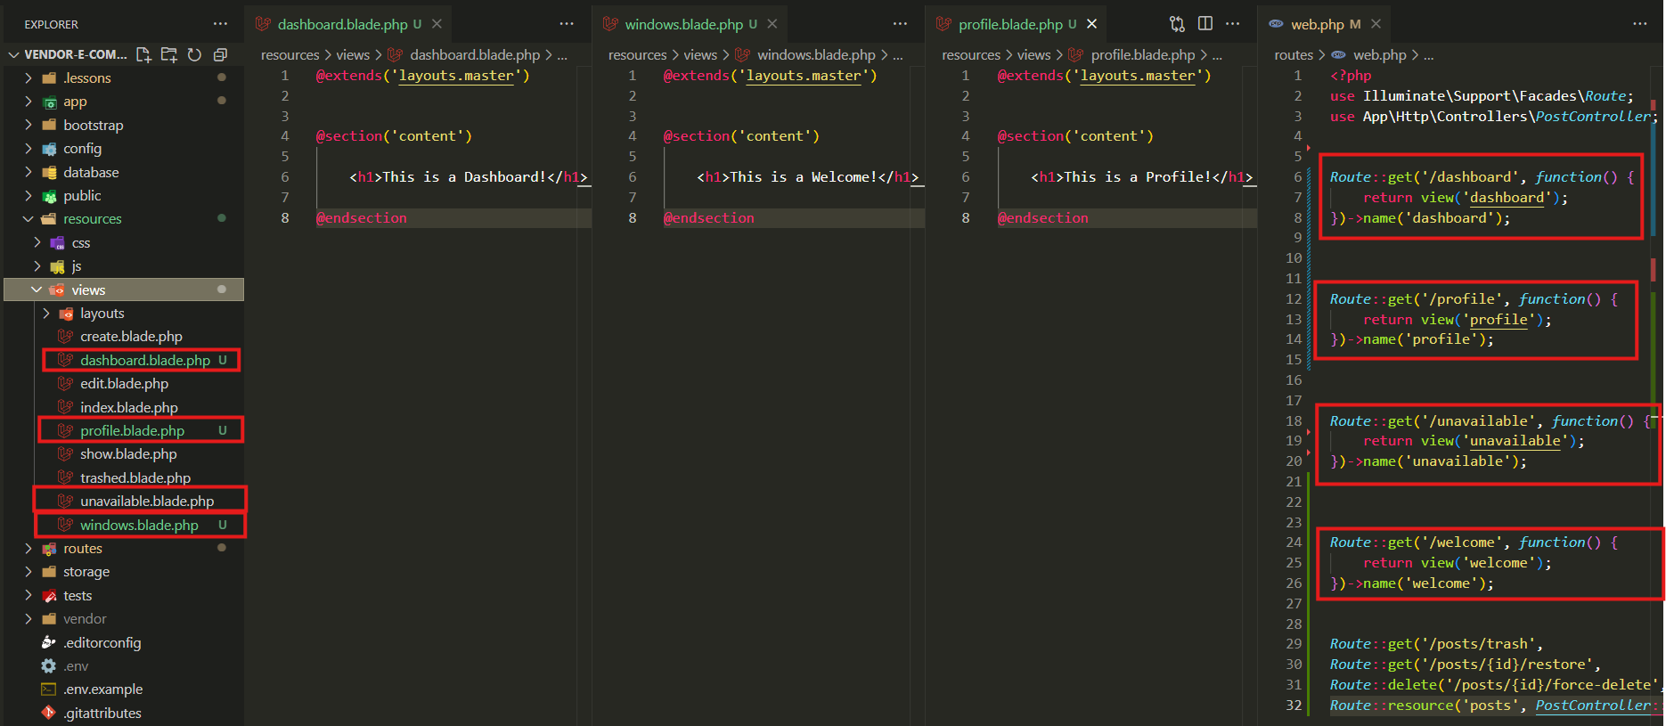
Sonra, test üçün aşağı şəkildəki kimi şablonlar və onlar üçün routerlər yaradırıq.

Slide 3
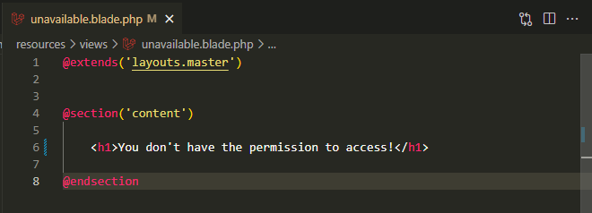
`unavailable.blade.php` faylındakı yazını dəyişdirək.

Slide 4
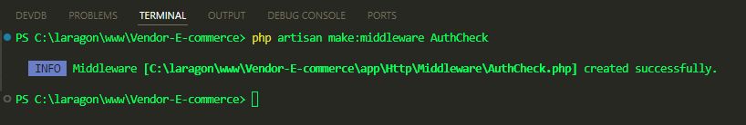
İndidə `AuthCheck` adında yeni bir middleware yaradırıq.

Slide 5
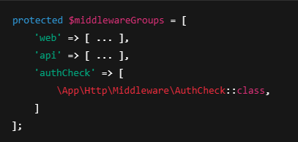
Bu ` AuthCheck ` adlı middleware -i əlavə edirik $middlewareGroups massivinə. Indi göstərəcəyimiz nümunə ilə, Laravel-də custom middleware istifadə edərək route qruplarına ( group ) həmin custom middleware -in necə tətbiq olunduğunu görəcəyik.
app/Http/Kernel.php – Middleware Qrupları
İzah:
Laravel Kernel.php faylında müxtəlif middleware qrupları tanınır.
Burada web, api Laravel-in daxili default qruplarıdır.
authCheck adlı yeni bir middleware qrupu yaradılıb və AuthCheck middleware-i ora əlavə edilib.
Bu o deməkdir ki, bu authCheck middleware -ni istədiyin route qrupuna tətbiq edə bilərsən ( Route::group(['middleware' => 'authCheck'], ...) ) .

Slide 6
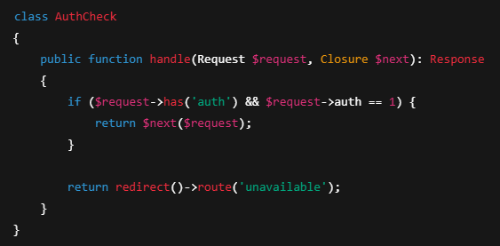
2. app/Http/Middleware/AuthCheck.php
İzah: Bu middleware sadə bir yoxlama aparır:
Ətraflı:
$request->has('auth') – yoxlayır ki, auth adlı query parametri gəlirmi? Məsələn: http://localhost:8000/dashboard?auth=1
$request->auth == 1 – həmin parametrin dəyəri 1 olmalıdır.
Əgər bu şərtlər ödənməzsə → redirect oluruq /unavailable
Şərt | Əgər auth parametri sorğuda varsa ( $request->has('auth’) ) və 1-dirsə ( $request->auth == 1 )
✅ | next($request) – Sorğu davam edir
❌ | Redirect to unavailable route

Slide 7
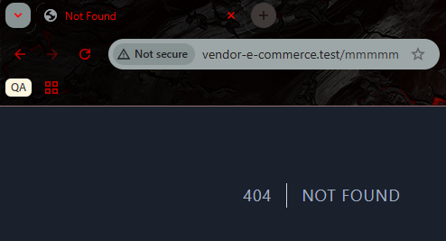
Artıq URL yerində bir şeylər yazaraq test edək middleware -in işləyib işləmədiyini:
1) Bizdə mövcud olmayan URL yazdıqda 404 Not Found səhifəsi yüklənir

Slide 8
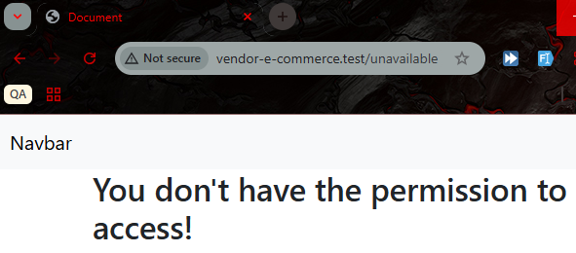
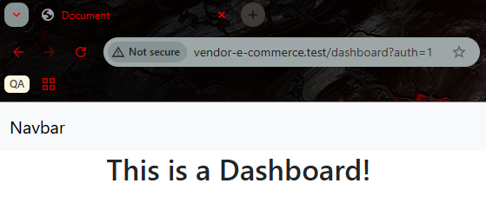
`Dashboard` yaxud `Profile` yazdıqda yüklənir: http://vendor-e-commerce.test/dashboard
`AuthCheck` adlı middleware URL dən gələn sorğunun auth adlı parametrə və dəyərinin 1 olub olmadığını yoxlayır. Əgər belə bir şey yoxdursa onda redirect oluruq /unavailable səhifəsinə.
Əks halda bu səhifələr (şablon) yüklənəcək.

Slide 9
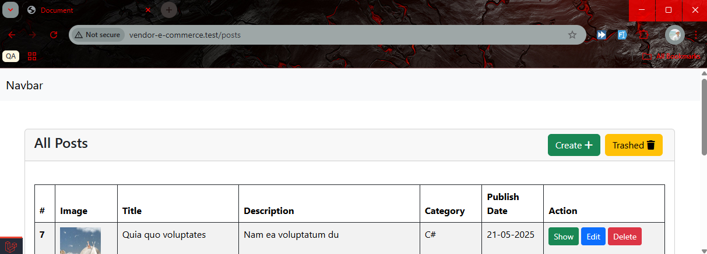
Yerdə qalan digər route -lar da, hər zaman normal yükləndiyi kimi yüklənməyə dəvam edəcək.
Və hətta URL yerində:
http://vendor-e-commerce.test/posts?auth=1
http://vendor-e-commerce.test/posts?test=1
http://vendor-e-commerce.test/posts?mmmmm=17 və.s yazmağın fərqi olmadan yüklənir yerdə qalan həmin bu route -lar.
Çünki burada yazılan AUTH parametrinin `AuthCheck` middleware ilə heç bir əlaqəsi yoxdur.

Slide 10
.

Slide 11
.

Slide 12
.

